Slide 1
Top 10 Länder nach Anzahl neuer COVID-19-Fälle
204.644.849 Fälle (+3,57% im Vergleich zu Vorwoche)
4.323.139 Todesfälle (CFR: 2,1%)
Land | Fälle kumulativ | Neue Fälle (7T) | Veränderung % (7T) | Trend | 7T-Inzidenz/ 100.000 Ew | R (7T) | CFR % | Mind. eine Dosis* | Vollst. Geimpft*
USA | 35.957.692 | 820038 | 23,52 | ▲ | 247,74 | 1,2 | 1,71 | 59% | 50%
Indien | 32.077.706 | 265592 | -6,48 | ▼ | 19,25 | 0,98 | 1,34 | 29% | 8,5%
Iran | 4.281.217 | 262133 | 15,44 | ▲ | 312,09 | 1,12 | 2,23 | 16% | 3,8%
Brasilien | 20.212.642 | 226825 | -4,19 | ▼ | 106,71 | 0,91 | 2,79 | 54% | 22%
Indonesien | 3.774.155 | 205824 | -13,2 | ▼ | 75,25 | 0,89 | 3,01 | 19% | 9,4%
Vereinigtes Königreich | 6.146.804 | 194044 | 6,72 | ▲ | 285,84 | 1 | 2,12 | 69% | 59%
Türkei | 5.996.224 | 173737 | 7,23 | ▲ | 206 | 1,12 | 0,88 | 51% | 37%
Russische Föderation | 6.534.791 | 154887 | -4,04 | ▼ | 106,13 | 0,98 | 2,57 | 27% | 20%
Frankreich | 6.216.600 | 149171 | 7,14 | ▲ | 229,35 | 1,05 | 1,79 | 67% | 51%
Thailand | 839.771 | 146466 | 10,73 | ▲ | 209,84 | 1,11 | 0,83 | 24% | 6,7%
Quelle: WHO, Stand: 12.08.2021; *Our World In Data - Vacc, Zugriffsdatum: 13.08.2021

Slide 2
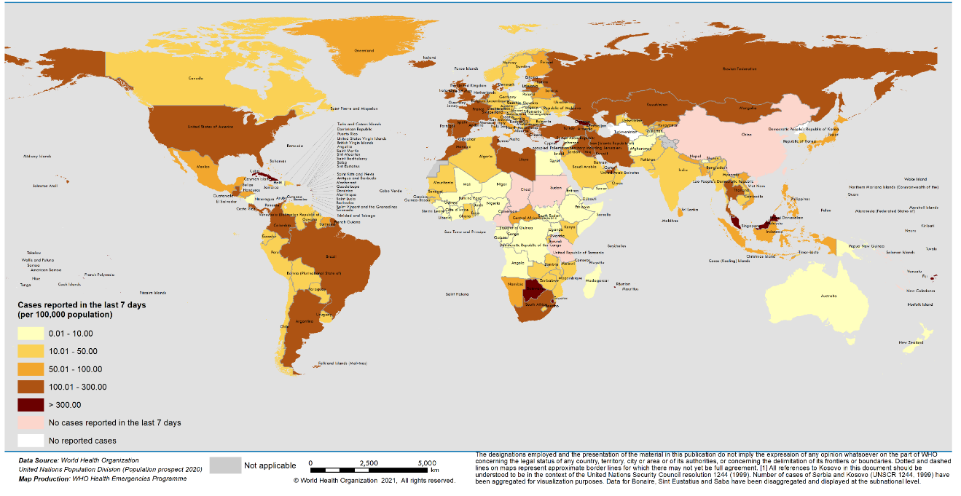
7-Tages-Inzidenz pro 100.000 Einwohner weltweit (02.08.2021 - 08.08.2021)
Quelle: WHO, Stand: 10.08.2021
Notes:
https://www.who.int/emergencies/diseases/novel-coronavirus-2019/situation-reports/

Slide 3
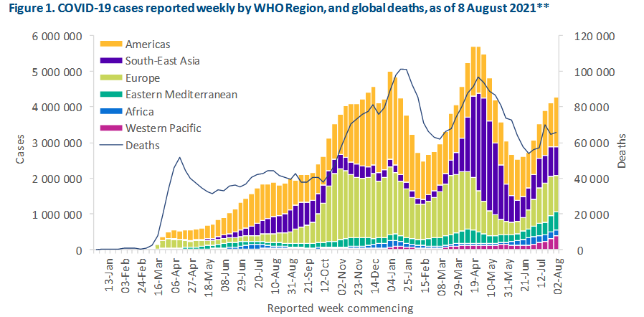
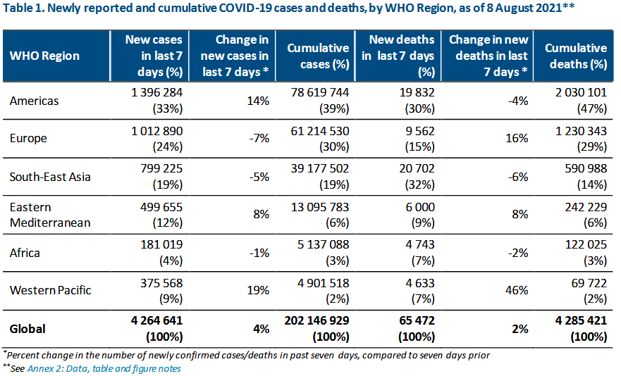
Fall- und Todeszahlen weltweit, WHO SitRep
Anzahl Fälle steigt weiterhin
Insbesondere in:
Western Pacific (+19%)
Americas (+14%)
Anzahl Todesfälle steigt insbesondere in:
Western Pacific (46%)
Europa (16%)
Quelle: WHO SitRep, 10.08.2021, datenstand 08.08.2021
Notes:
https://www.who.int/emergencies/diseases/novel-coronavirus-2019/situation-reports/
Am 5 August, würde ein Gesamtanzahl von 200 Millionen Globale Covid-19 Fälle überschritten – nur 6 Monate seit die 100 Millionen Fälle registriert wurde

Slide 4
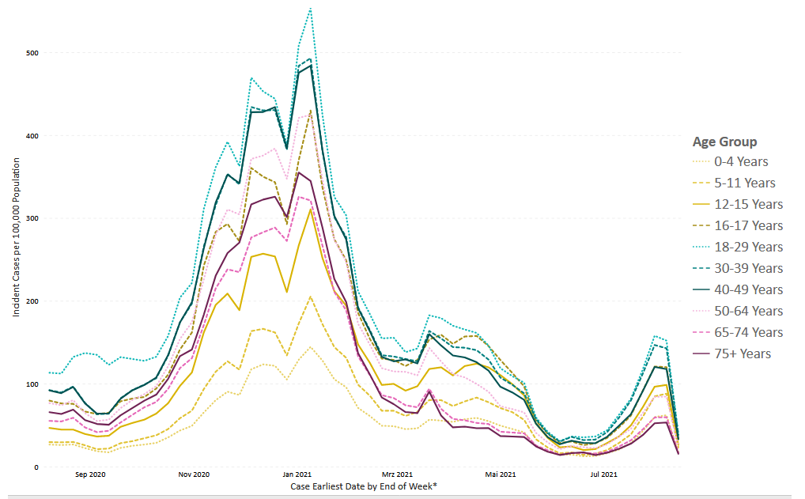
COVID-19/ USA – Fokus 0-17 Jährigen(1/2)
7T-Inzidenz: 247,7/100.000 Ew. (WHO 12.08.2021)
Fälle 7T: 820.038 (+24%) | R eff 7T: 1,2 | Todesfälle 7T: 3962
59% mind. 1 Impfdosis | 50% vollständig geimpft
Varianten: Delta (84,4%) | Alpha (0,5%) | Gamma (0,3%) | Beta <10 Fälle (CDC, Nowcast)
7-Tages Inzidenz und Altersgruppe, USA, 01.08.20-14.08.2021*
Quellen: CDC, Zugriffsdatum 13-08-2021
*Case Earliest Date by End Of Week
Notes:
https://covid.cdc.gov/covid-data-tracker/#demographicsovertime
https://covid.cdc.gov/covid-data-tracker/#variant-proportions

Slide 5
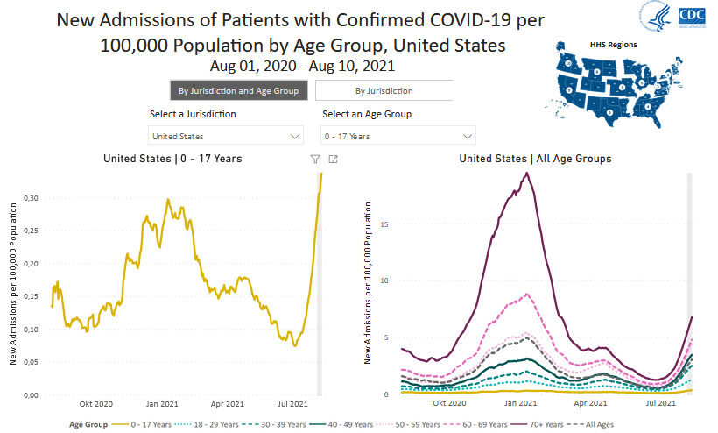
COVID-19/ USA – Fokus 0-17 Jährigen (2/2)
Quellen: CDC, Zugriffsdatum 13-08-2021
Notes:
https://covid.cdc.gov/covid-data-tracker/#new-hospital-admissions

Slide 6
Back up

Slide 7
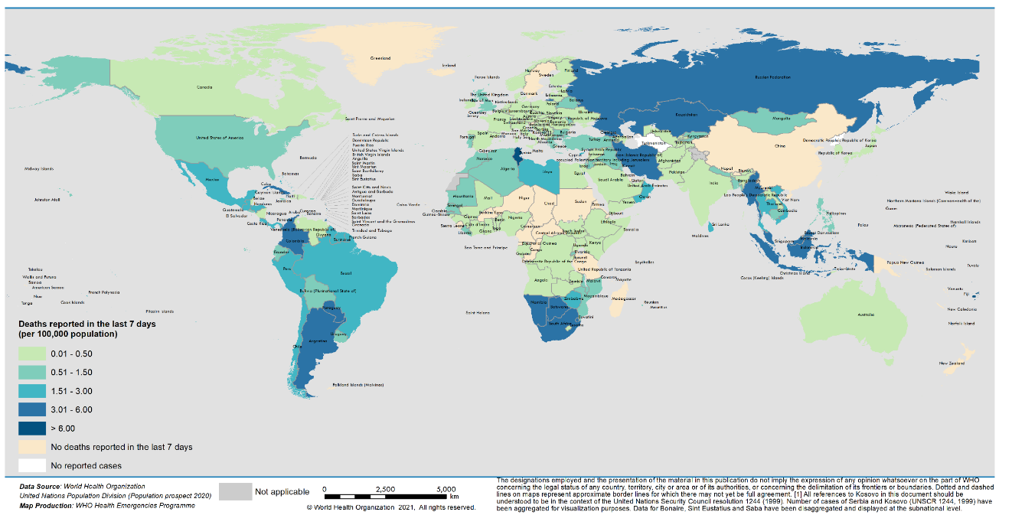
Todesfälle pro 100.000 Einwohner die letzte 7-Tage weltweit (02.08.2021 - 08.08.2021)
Quelle: WHO, Stand: 10.08.2021
Notes:
https://www.who.int/emergencies/diseases/novel-coronavirus-2019/situation-reports/

Slide 8
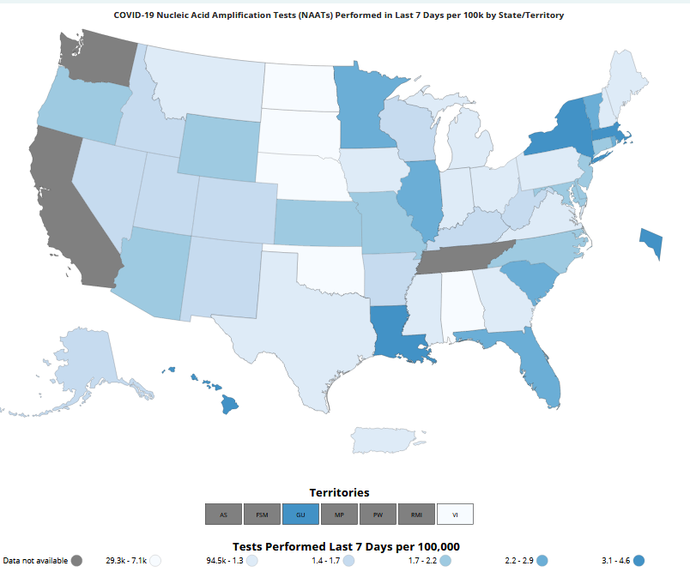
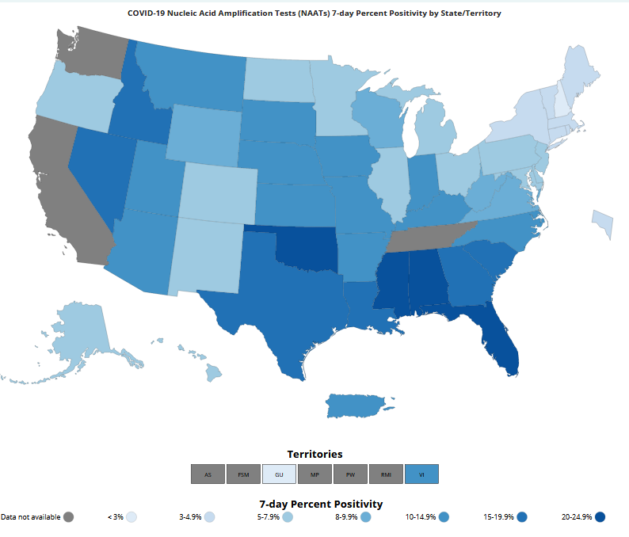
COVID-19/ USA (1/2)
Aktuelle Lagebeschreibung:
7-Tages-Inzidenz: 222/100.000 Ew.; +35% im Vergleich zur Vorwoche (WHO, 08.08.21)
Testdaten: Sehr heterogene Testraten und Testpositivität in die verschiedene Staaten (Sehe Abbildungen)
Testrate: 215 Tests/100.000Ew. pro Tag (Our World in Data, 02.08.2021)
Testpositivität: 10,1% (CDC, 08.08.2021)
Varianten: Alpha (2,9%), Gamma (1,3%) und Delta (83,4%) vorhanden, Beta <10 Fälle. Unterschiedliche Verteilung der Varianten in den Staaten (CDC, Nowcast Datenstand: 09.08.2021)
COVID-19 Testrate by State/Territory, CDC, 09.08.2021
COVID-19 positivity rate by State/Territory, CDC, 09.08.2021
Notes:
Quellen:
https://www.ecdc.europa.eu/en/publications-data/covid-19-testing
https://www.rivm.nl/en/news/number-of-people-who-tested-positive-increases-sixfold
Joint ECDC-WHO Regional Office for Europe Weekly COVID-19 Surveillance Bulletin: https://worldhealthorg.shinyapps.io/euro-covid19/
https://www.ecdc.europa.eu/en/covid-19/country-overviews
https://www.euro.who.int/en/covid19dashboard
https://ourworldindata.org/covid-vaccinations

Slide 9
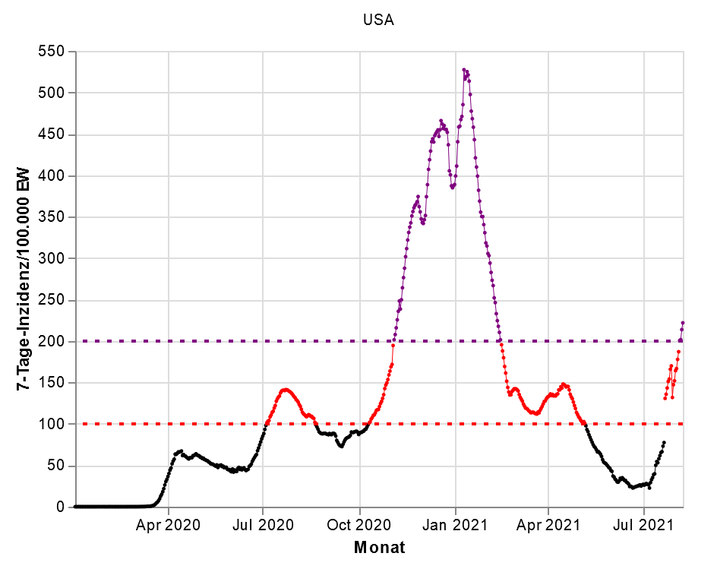
COVID-19/ USA (2/2)
58,7% mind. 1. Impfdosis | 50,1% vollständig geimpft (CDC, 08.08.2021)
Inzidenzen > 300/ 100.000 Einwohnern in 6/16 den Süd-Staaten. Insbesondere hoch (>450) in Florida, Alabama, Arkensas und Louisiana (CDC, 09.08.2021)
Sero-Prävalenz:
Blutspender: 33,4%; 95%KI: 33,0-33,8 (Stand: 20.07.2021)
Sero-Survey, June 2021: 21,6%; 95%KI:21,2-22,2 (Stand: 28.07.2021)
Krankenhausaufenthalten und ICU Patienten steigend seit ende Juni 2021 (Our World in Data)
Mehrere Süd-Staaten haben nur wenig Krankenhauskapazität (www.zeit.de)
WHO, 09.08.2021
Trend neue Fälle (WHO, 08.08.2021)
Notes:
Quellen:
https://www.ecdc.europa.eu/en/publications-data/covid-19-testing
https://www.rivm.nl/en/news/number-of-people-who-tested-positive-increases-sixfold
Joint ECDC-WHO Regional Office for Europe Weekly COVID-19 Surveillance Bulletin: https://worldhealthorg.shinyapps.io/euro-covid19/
https://www.ecdc.europa.eu/en/covid-19/country-overviews
https://www.euro.who.int/en/covid19dashboard
https://ourworldindata.org/covid-vaccinations

